Slide 1
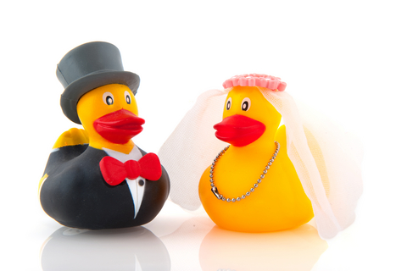
Convenant Gemeenten “Trouwen”

Slide 2
Globaal programma vandaag
09.30 | Kennismaken & Introductie
09.45 | Scrumaanpak Trello & Slack Globale sprintenplanning Planning Sprint 1 (wat)
12.30 | Lunch
13.30 | Planning Sprint 1 (hoe) Uitwerken user stories in activiteiten
Eventueel breakout | Inhoudelijk team – backlog refinen
15.30 | Logistieke afspraken Afspraak voor demo Afspraak Sprint 2 Wekelijkse teleconferentie (tel.nr op Slack)

Slide 3

Scrumaanpak & Trello/Slack
Waarom Scrum/Agile ook al weer?
Verticaal slicen
Scrum bij Convenant Gemeenten “Trouwen”
Notes:
Onvrede over software ontwikkeling: Onderzoek japan 1986 – Jeff Sutherland 1993 start met Scrum – 1995 Samen met Ken Schwaber Scrum als software ontwikkelingsmethode (bestaat 25 jaar)

Slide 4
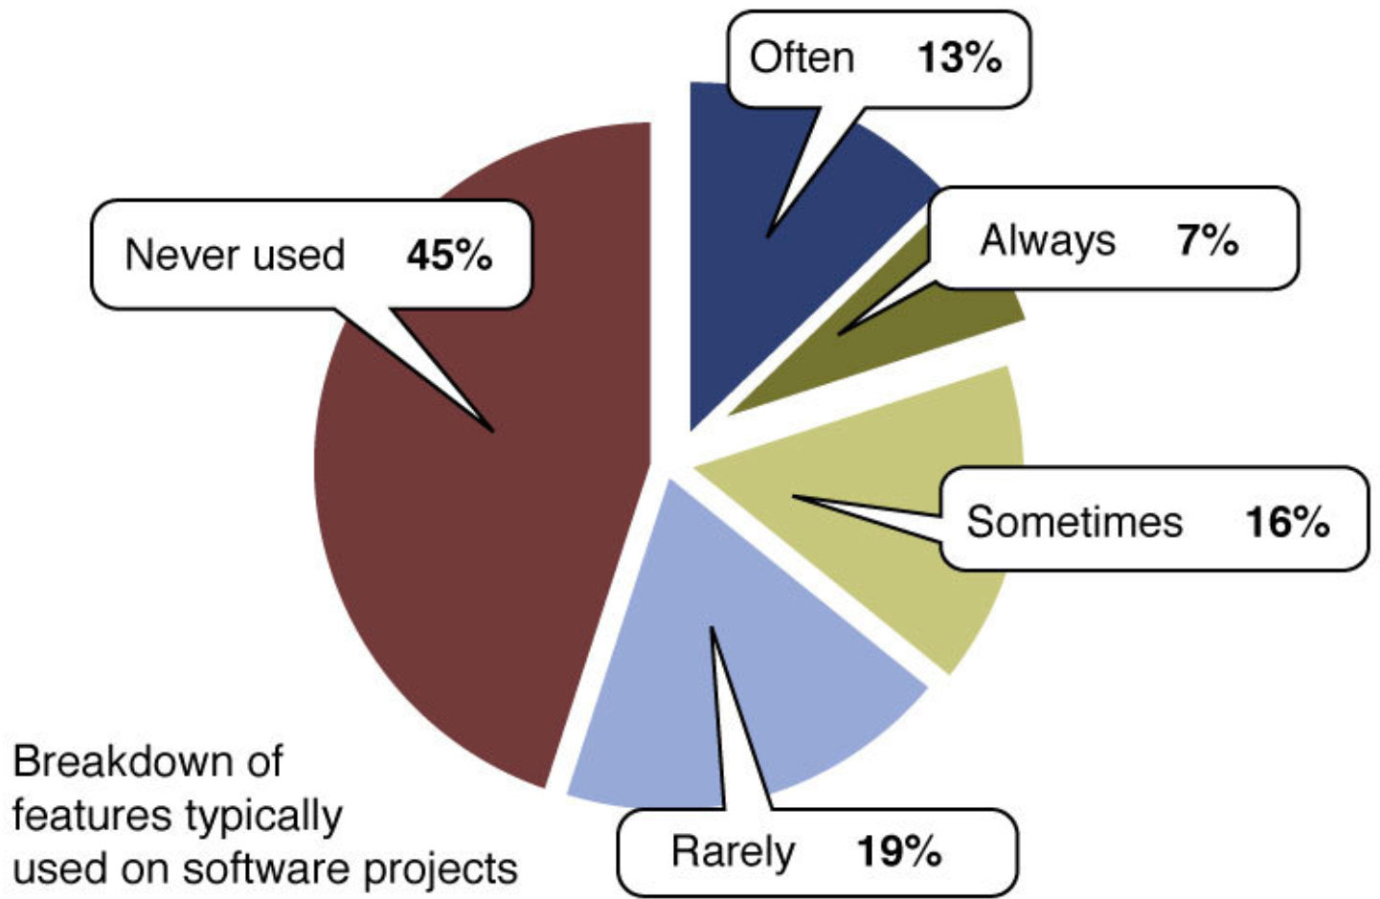
Waarom agile?
Notes:
Onderzoek Standish Group in 2011
De klant weet niet van te voren wat ze wil.
Met waterval wel van te voren zeggen wat er allemaal nodig is.
Door agile methode laat je sneller zien wat de klant krijgt.
Klant krijgt meer het stuur in handen. Ontwikkelaars krijgen sneller feedback
Software wordt vaak gemaakt op basis van de volgende uitgangspunten
Herbruikbaarheid van code
Universeel toepasbaar (niet alleen voor het probleem maar ook voor eventuele toekomstige problemen)
Als we toch bezig zijn, laten we dit dan ook meenemen
Gevolg: Langdurige ontwerpfase. Complexe software die in theorie voor van alles en nog wat gebruikt kan worden maar daardoor niet optimaal voor het oorspronkelijk doel
Hoe te voorkomen:
Vertikaal te slicen: Zo snel mogelijke iets opleveren

Slide 5
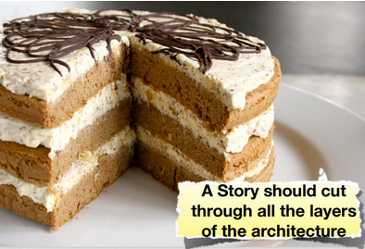
Verticaal slicen
Nadruk op iets opleveren wat bruikbaar is
Nadruk op goede richting. Fouten maken mag.
Kracht van Scrum komt met demo’s en interactie het best tot zijn recht.

Slide 6
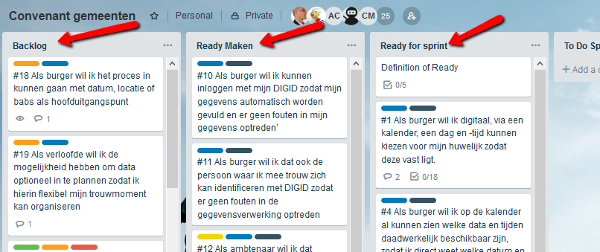
Trello
Eerste 3 kolommen: Verantwoordelijkheid PO
Backlog: alle eisen, bugs, opmerkingen op volgorde van prioriteit.
Ready maken: Definition of Ready
Ready for sprint: Klaar voor Scrumteam om op te pakken. US opdelen in taken. Labels toevoegen.
Notes:
User Story opdelen in taken.

Slide 7
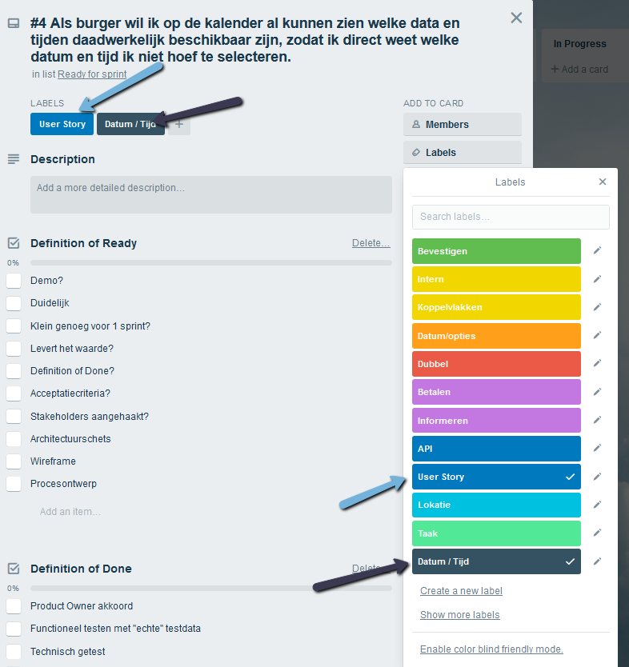
Notes:
Bij taken toevoegen, gebruik #nummer als reverentie naar de User Story.

Slide 8
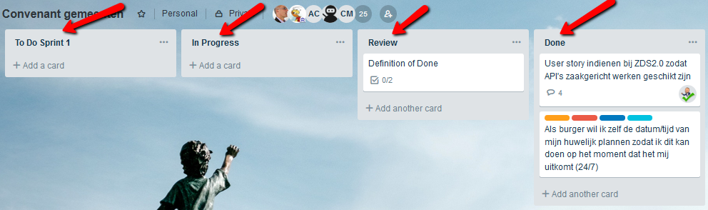
Trello
Kolom 4-7: Verantwoordelijkheid ontwikkelteam
To Do Sprint 1: Sprint backlog. Werkvoorraad.
In Progress: onderhanden werk
Review: scrumteam
Done: Klaar voor demo
Notes:
Sprint backlog: mogen best taken worden toegevoegd.
Labels toevoegen.

Slide 9
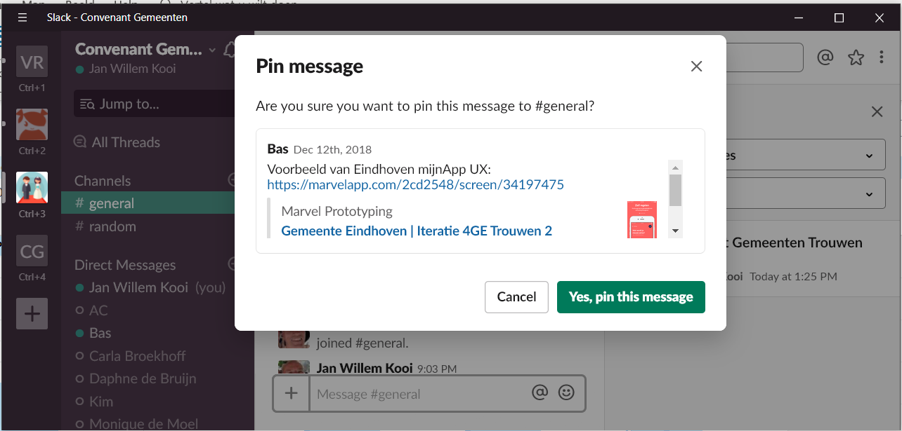
SLACK
WhatsApp achtige communicatie
Mogelijkheid om bestanden op te slaan

Slide 10
Voorstel globale sprintenplanning: Sprint doelen
Sprint 1 | 16-01-19 | Scrum Events
 | 23-01-19
 | 30-01-19
 | 06-02-19
Sprint 2 | 13-02-19 | Scrum Events
 | 20-02-19
 | 27-02-19
 | 06-03-19
Sprint 3 | 13-03-19 | Scrum Events
 | 20-03-19
 | 27-03-19
 | 03-04-19
Sprint 4 | 10-04-19 | Scrum Events
 | 17-04-19
 | 24-04-19
 | 01-05-19
Sprint 5 | 08-05-19 | Scrum Events
 | 15-05-19
 | 22-05-19
 | 29-05-19
Sprint 6 | 05-06-19 | Scrum Events
 | 12-06-19
 | 19-06-19
 | 26-06-19 | Eind Demo
Datum zoeken en vastleggen
Digitale identificatie, geautomatiseerde controles (mag je trouwen)
Betalen
Opties toevoegen
…..
….

Slide 11
Stakeholders

Slide 12
Demo Sprint 1
Over 4 weken
Welke stakeholders ?
Wat laten we zien ?
Wat hebben we geleerd ?
Wat hebben we nog nodig ?

